Slide 1
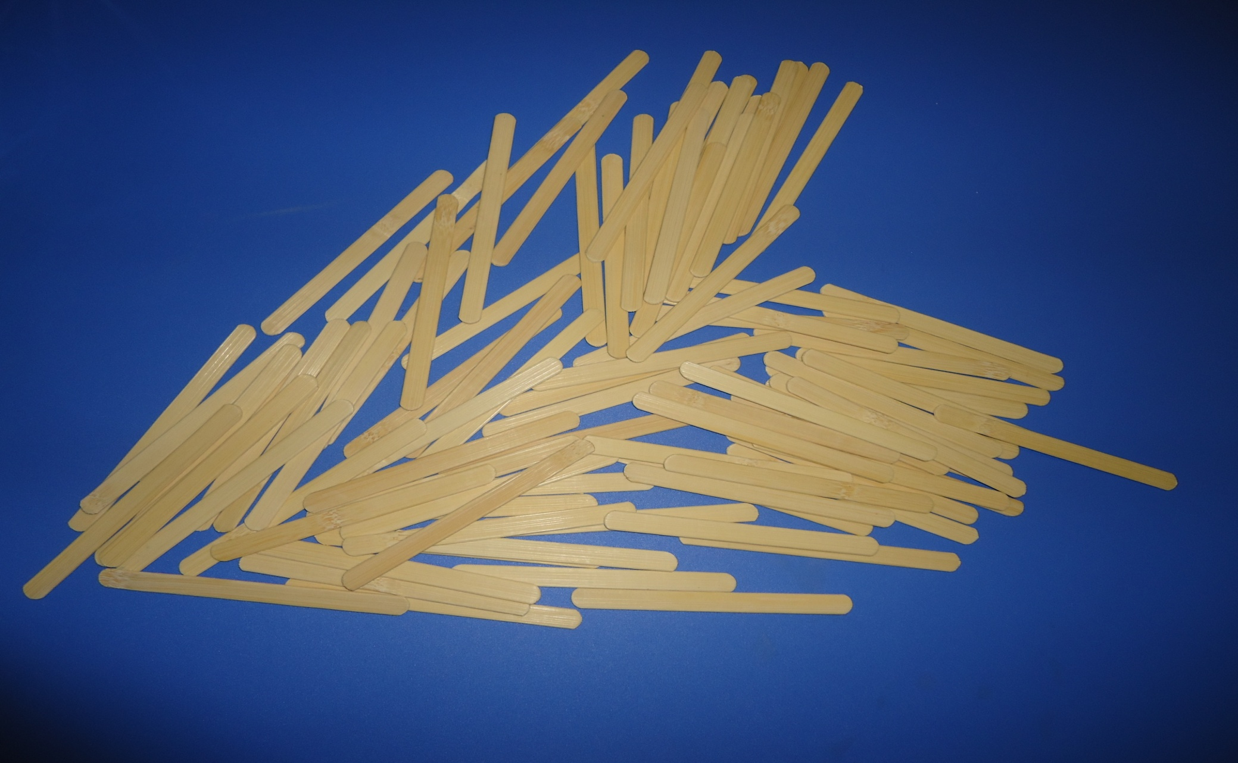
РИСОВАНИЕ ПАЛОЧКАМИ

